Slide 1
আজকের মাল্টিমিডিয়া ক্লাসে সবাইকে স্বাগতম।

Slide 2
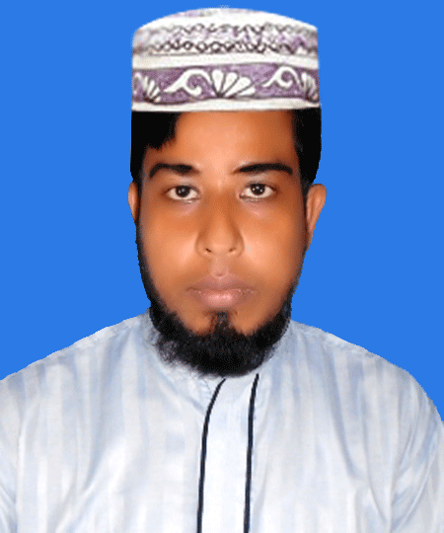
সুলতান মাহমুদ
সহকারী শিক্ষক
প্রতাপ মহিউদ্দিন মেমোরিয়াল উচ্চ বিদ্যালয়
উল্লাপাড়া ,সিরাজগঞ্জ।
মোবাইল নং- ০১৭৩৩১১৩৯৫৭
Email- sm350950@gmail.com
শ্রেণি – ৬ষ্ঠ
বিষয় – ইসলাম ও নৈতিক শিক্ষা
অধ্যায় – ২য় (ইবাদত)
পাঠ – ৪ (ওযু)

Slide 4
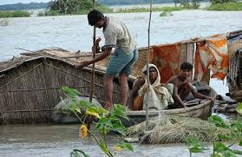

Slide 5
শিখন ফল
পাঠ শেষে শিক্ষার্থীরা...
1. বন্যা কী তা বলতে পারবে;
2. বন্যার কারণ ব্যাখ্যা করতে পারবে;
3. বন্যার শ্রেণিবিভাগ বর্ণনা করতে পারবে;
3. বন্যার প্রভাব বিশ্লেষন করতে পারবে।

